Slide 1
Desregulamentação da franquia de bagagem despachada
Curso: Manutenção de Aeronaves – Turma 27°
Matéria: Legislação Social Aplicada a Aeronáutica
Grupo: Felipe Augusto, Jonas Vinício, Mateus Marques, Milton de Souza Neto, Rodrigo Hirayama
Professora: Ana Cecilia Rodrigues Medeiros

Slide 2
Roteiro
Introdução
Leis e normativos
Constituição da República Federativa do Brasil
Código Brasileiro de Aeronáutica – Lei N° 7.565, de 19 de dezembro de 1986
Lei de criação da ANAC, Lei N° 11.182, de 27 de setembro de 2005
RESOLUÇÃO Nº 400, DE 13 DE DEZEMBRO DE 2016.
Pontos de discussão
Conclusão
Referências bibliográficas

Slide 3
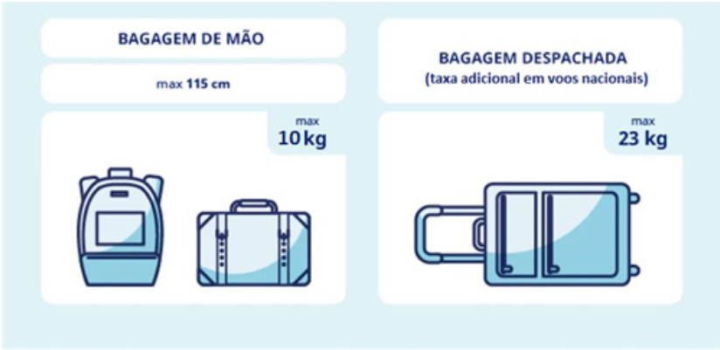
Introdução
https://www.melhoresdestino.com.br/como-funcionam-regras-bagagem-azul/

Slide 4
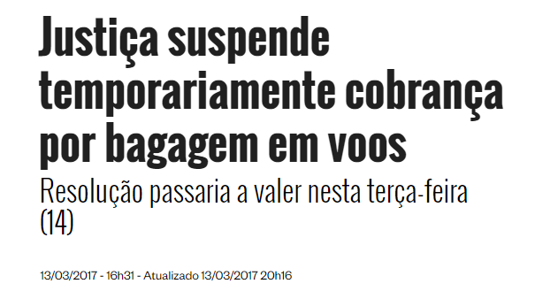
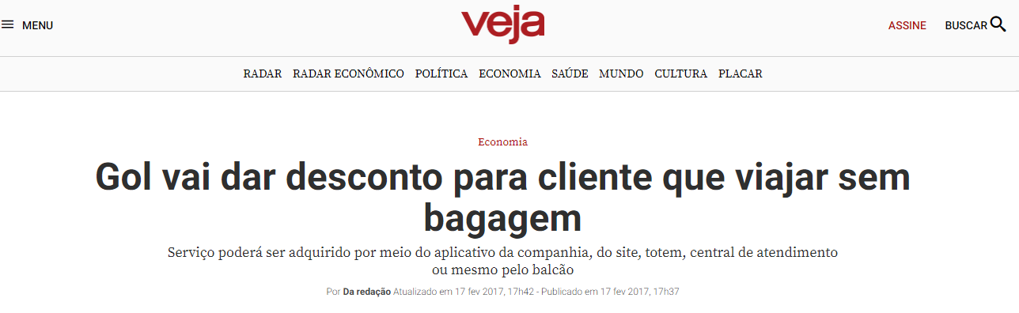

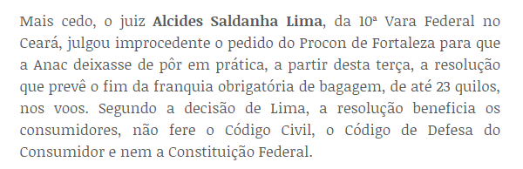
Introdução
Notes:
Desde 2017, o brasileiro que faz uso dos serviços de transporte aéreo no País passou a encontrar uma realidade diferente nos aeroportos. A novidade mais comentada foi a necessidade de ter que pagar pela bagagem despachada.
Antes da resolução 400, o passageiro não possui escolha e, sempre que compra uma passagem aérea, para trechos dentro ou fora do país, paga por uma franquia de bagagem despachada, mesmo se não for utilizá-la. São duas malas de até 23kg nos voos domésticos e duas malas de 32kg cada em voos internacionais.
Com a intenção de adequar as regras praticadas no Brasil ao restante do mundo, de permitir a possibilidade de passagens aéreas ainda mais baratas e a oferta de diversos perfis tarifários que se adequam melhor a viagem de cada passageiro, a ANAC está propondo a retirada da obrigatoriedade da franquia de bagagem despachada atualmente embutida no bilhete aéreo.
Ou seja, a partir da vigência da nova regra, se aprovada, a partir de 2018 as companhias aéreas poderão adequar o serviço de bagagem conforme a necessidade do usuário no momento da compra do bilhete aéreo, proporcionando ao passageiro o direito de escolha. E para viabilizar a viagem dos passageiros que optem por levar apenas bagagem de mão, o limite máximo de 5kg por pessoa praticado hoje passará para limite mínimo de 10kg por passageiro.

Slide 5
Hierarquia
Constituição da República Federativa do Brasil
Código Brasileiro de Aeronáutica – Lei N° 7.565, de 19 de dezembro de 1986
Lei cria ANAC, Lei N° 11.182, de 27 de setembro de 2005
RESOLUÇÃO Nº 400, DE 13 DE DEZEMBRO DE 2016.
Código Civil
Código Defesa do Consumidor

Slide 6
Constituição da República Federativa do Brasil
Art. 22. Compete privativamente à União legislar sobre:
I - direito civil, comercial, penal, processual, eleitoral, agrário, marítimo, aeronáutico, espacial e do trabalho;

Slide 7
Código Brasileiro de Aeronáutica – Lei N° 7.565, de 19 de dezembro de 1986
Art. 222. Pelo contrato de transporte aéreo, obriga se o empresário a transportar passageiro, bagagem ou carga, por meio de aeronave, mediante pagamento.

Slide 8
Lei ANAC, Lei N° 11.182, de 27 de setembro de 2005
Art. 8º Cabe à ANAC adotar as medidas necessárias para o atendimento do interesse público e para o desenvolvimento e fomento da aviação civil, da infra-estrutura aeronáutica e aeroportuária do País, atuando com independência, legalidade, impessoalidade e publicidade, competindo-lhe:
I – implementar, em sua esfera de atuação, a política de aviação civil;
X – regular e fiscalizar os serviços aéreos, os produtos e processos aeronáuticos, a formação e o treinamento de pessoal especializado, os serviços auxiliares, a segurança da aviação civil, a facilitação do transporte aéreo, a habilitação de tripulantes, as emissões de poluentes e o ruído aeronáutico, os sistemas de reservas, a movimentação de passageiros e carga e as demais atividades de aviação civil;

Slide 9
RESOLUÇÃO Nº 400, DE 13 DE DEZEMBRO DE 2016.
Art. 13. O transporte de bagagem despachada configurará contrato acessório oferecido pelo transportador.

Slide 10
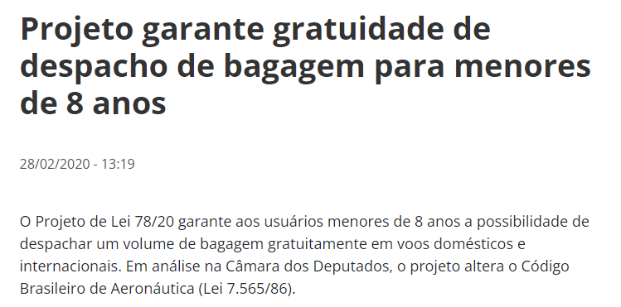
Pontos de discussão:
https://www.camara.leg.br/noticias/639714-projeto-garante-gratuidade-de-despacho-de-bagagem-para-menores-de-8-anos/

Slide 11
Pontos de discussão:
Advogada Instituto Brasileiro de Defesa do Consumidor (Idec) Claudia Almeida:
“muitos pontos estabelecidos pela Anac já estão previstos no Código de Defesa do Consumidor, "que é mais forte que a resolução". "No mundo todo não tem o Código de Defesa do Consumidor, que é uma das leis mais completas do mundo. Não podemos nivelar por baixo, no Brasil os consumidores são mais bem protegidos. Na Europa isso [a cobrança de bagagem] acontece, mas as passagens são a baixo custo de verdade, o que não acontece no Brasil"

Slide 12
Conclusão
A discussão de franquia de bagagem é um tema polêmico. Conforme apresentado afeta desde a Constituição Federal até os normativos mais baixos.
Conhecer a estrutura e a hierarquia das leis nos permite avaliar as discussões da sociedade.
O tema bagagem tem relação com o Direito do Consumidor, Direito Aeronáutico e o Direito Civil.

Slide 13
Referências bibliográficas
BRASIL. Constituição (1988). Constituição da República Federativa do Brasil. Brasília, DF: Senado Federal: Centro Gráfico, 1988.
BRASIL. Lei Federal nº 7.565, de 19 de dezembro de 1986. Código Brasileiro de Aeronáutica. Brasília, DF: Presidência da República, 2002.
BRASIL. LEI Nº 11.182, de 27 de setembro de 2005, Cria a Agência Nacional de Aviação Civil – Anac.. 2005
AGÊNCIA NACIONAL DE AVIÇÃO CIVIL. Resolução nº 400, de 13 de dezembro de 2016.

